Slide 1

AI GUIDERS
생성형AI 기반 민원 문서 자동 생성
2024. 7

Slide 2

SECTION 01
민원 업무 문서 자동화 개요
1-1. 민원 업무 현황과 어려움
1-2. AI도입 Pilot프로젝트 : 여권 발급 민원
1-3. AI도입 Pilot프로젝트 : 핵심 기능
SECTION 02
CONTENTS
AI GUIDERS의 문제 해결 전략
2-1. 프롬프팅의 핵심 아이디어
2-2. 음성 STT 처리 및 HWP 신청서 변환
SECTION 03
향후 계획
3-1. AI적용 범위 확대
3-2. 사업화 가능성
AI GUIDERS

Slide 3
SECTION 01
민원 업무 문서 자동화 개요

Slide 4
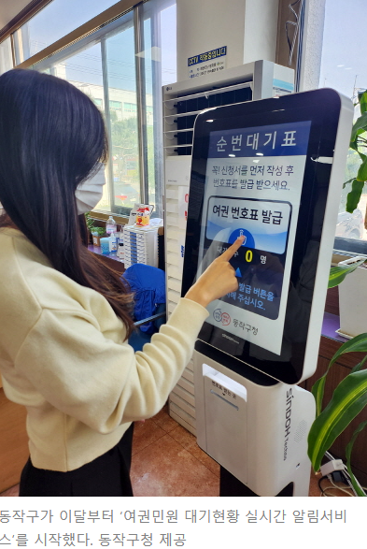
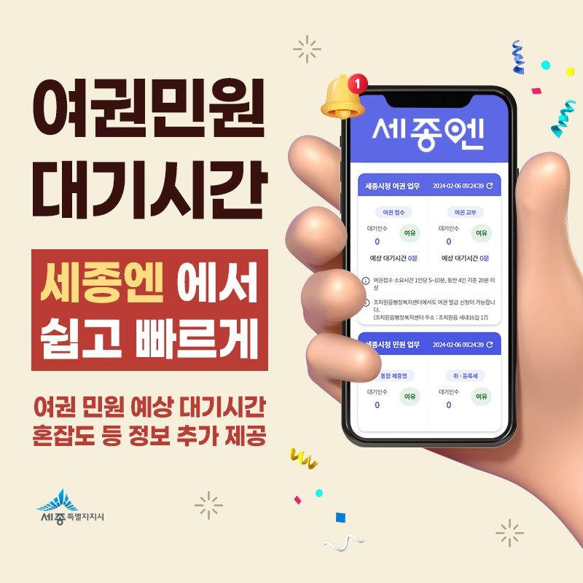

민원 업무 현황과 어려움
1-1
민원 프로세스 자동화 수요
다양한 민원 처리에 대해 온라인 처리 및 Kiosk도입 등 여러 방식의 자동화가 시도되고 있으며, 생성형AI 출현 등으로 인해 AI전환 추세는 가속화 될 것으로 예상됨.
민원 수요에 따라가지 못하는 인프라
다양한 민원 업무 중 여권 업무를 예로 들면, 코로나 사태 해제 이후 여권 민원 업무에 부하가 심해지고 있다.
“인구 13.5% 느는 새 여권 발급은 76.9% 폭증한 세종시”
“여권 발급도 오픈런…늘어난 해외여행 수요에 여권과 민원 폭주”
민원 담당자의 고충
여권 담당자 1명이 하루 200건 이상의 민원을 처리하고 있으며, 신청서 기재사항 안내 등 민원 담당자 어려움이 크다.
AI GUIDERS

Slide 5



AI도입 파일럿 프로젝트
여권 발급 민원 자동화
1-2
여권 업무는 국제적으로 통용되는 규격에 맞춘 이름, 사진 등을 사용해야 하며, 이 과정에서 다양한 항목과 여러 옵션을 정확히 기재해야 합니다. 이러한 규격을 준수하는 것은 특히 어르신들이나 사회적 약자분들이 작성하기 힘든 민원 문서입니다.
아이템 선정
규격에 맞는 신청서의 작성과 적절한 사진의 사용 등을 위해 담당자가 반복되는 안내 및 서류 재검토를 수행해야 합니다. 이러한 과정에서 민원인의 작은 실수가 발생할 수 있으며, 이를 위해 많은 시간을 할애하게 됩니다. 이러한 문서 및 서류 검토, 민원인이 자연어로 요청하는 내용을 명확하게 이해하고 신청서로 작성하는 기능을 생성형AI로 구현하고자 합니다.
핵심 해결과제
민원인이 담당 공무원을 만나기 전에, 자연어로 손쉽게 신청서를 완성할 수 있도록, 신청서 작성 프로세스를 프롬프트로 구현하여 서류 작성을 자동화 합니다.
아울러 LLM이 민원 문서 검토를 위한 기준 정보를 프롬프트로 입력함으로써, LLM이 문서의 적정성을 검토하도록 하여, 더욱 정확하고 빠르게 신청서를 작성할 수 있습니다.
구현 Idea
AI GUIDERS

Slide 6

AI도입 파일럿 프로젝트
핵심 기능
1-3
01
02
03
대면 선호 민원인 수요 대응
서류 검토 반복 업무 효율화
민원 대응 완전 자동화 도입
나이가 많은 어르신 및 사회적 약자 민원인이 음성 기반으로 민원 신청서를 정확하고 쉽게 작성할 수 있도록 지원합니다.
작성된 신청서에 대해 AI가 선검토 하고, 필요시 자연어로 민원인에 신청내용이 정확한지 확인하여, 민원 담당자의 업무를 대행합니다.
여권 발급 민원의 큰 항목을 차지하는 인물 사진의 적정성 여부를 검토하는 이미지 검토 모형을 통해, 여권 발급 신청 업무를 100% 무인화 할 수 있습니다.
AI GUIDERS

Slide 7
SECTION 02
AI GUIDERS의 문제 해결 전략

Slide 8
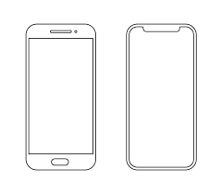








프롬프팅의 핵심 아이디어
2-1
민원 상담 문서 자동화 프로세스
1. 민원 요청이 들어오면 시스템은 민원인이 제공한 기본 정보를 수집하고 필요한 문서 항목을 파악합니다.
2. LLM을 이용하여 민원인의 자연어 입력을 기반으로 신청서를 자동 작성하고, AI가 이를 선 검토하여 필요한 수정 사항을 안내합니다.
3. 최종적으로 작성된 민원 서류를 민원인에게 전달하여 확인을 받고, 담당 공무원에게 제출하거나 시스템에 자동으로 제출합니다.
1. 민원 요청
2. 민원 문서 정보 파악
database
3. LLM을 이용한 문서 작성 QA
자체 개발 sLLM
4. 생성된 민원 서류 전달
LLM 서비스
연산 서버
AI GUIDERS

Slide 9

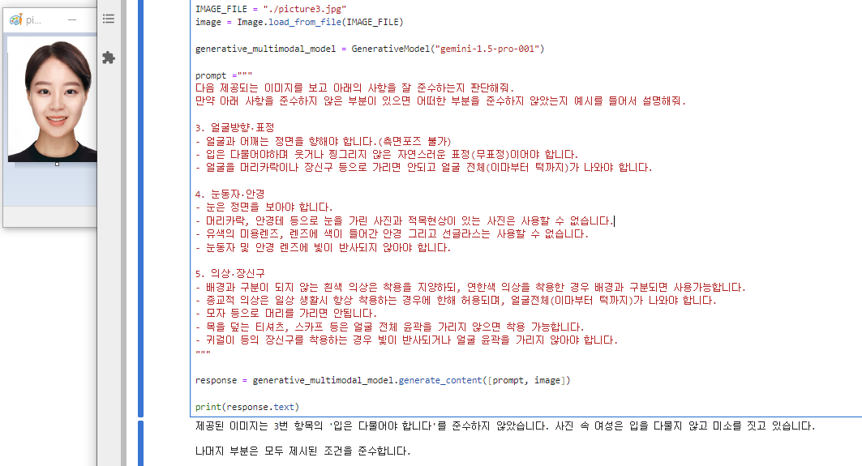
프롬프팅의 핵심 아이디어
2-1
민원 상담 문서 자동화 상세 프로세스
AI 가이더스
각종 민원 문서정보 파악
채팅이 서툰 어르신에겐 음성상담을
음성 텍스트 변환
(STT)
텍스트 음성 변환
(TTS)
채팅이 익숙한 MZ세대에겐 채팅 상담을
프롬프트 엔지니어링
채팅 상담
LLM 연동
인물 사진의 적정성 여부 검토
문서작성 자동화를 통한 서류 전달
이미지 분석
한글파일
자동생성
AI GUIDERS

Slide 10
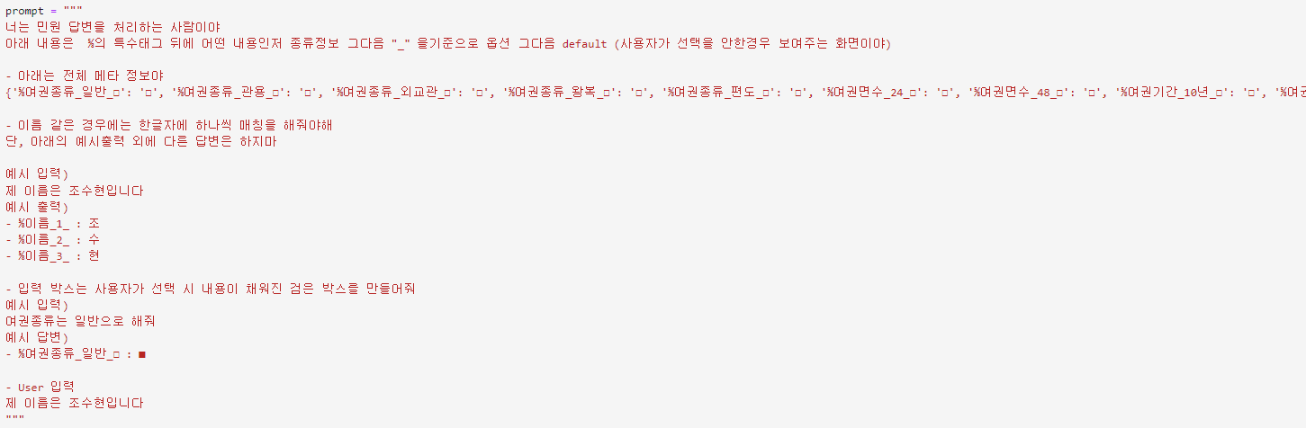
음성 STT 처리 및 HWP 신청서 변환
2-2
음성 STT 처리 및 HWP 신청서 변환
AI 가이더스 문서 변환
민원인의 민원 서류 작성을 위한 프롬프트
문제 정의
메타정보
예시 및 주의사항
사용자 입력 정보

Slide 11
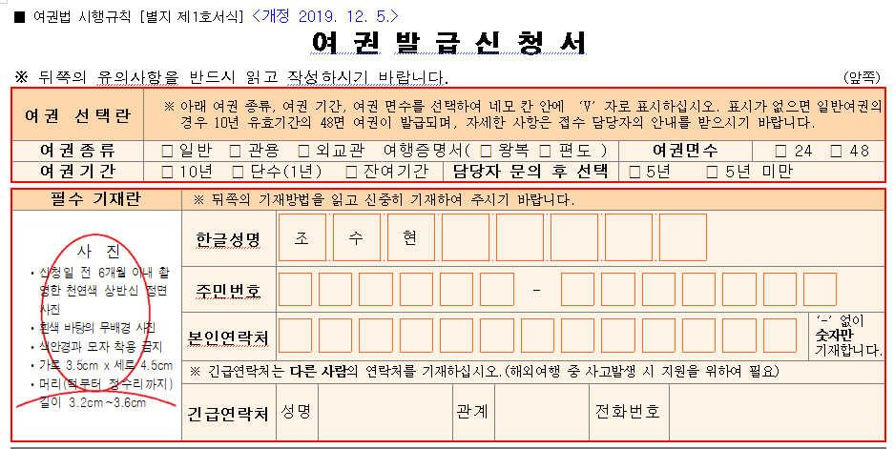

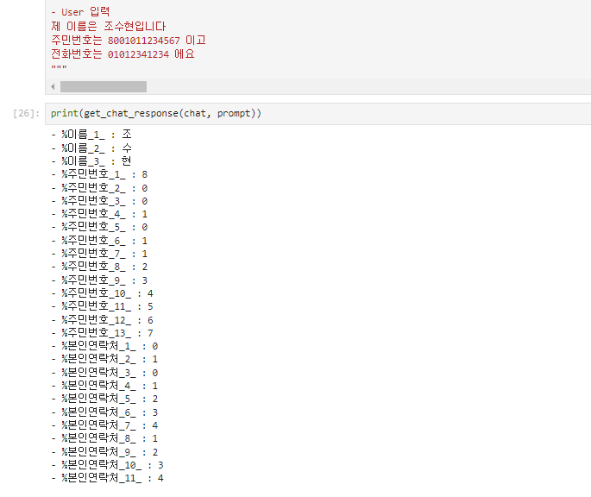
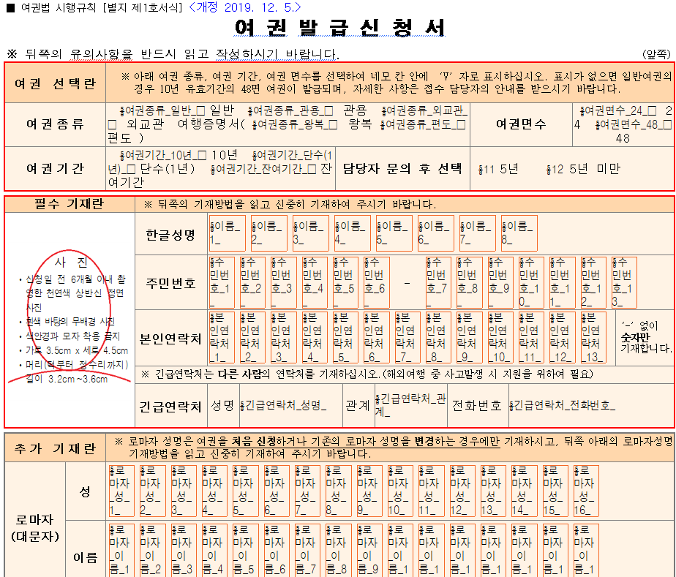

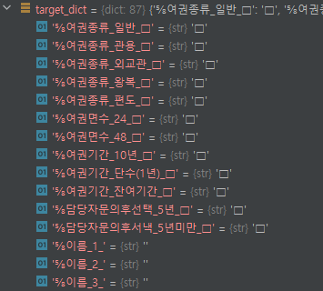
음성 STT 처리 및 HWP 신청서 변환
2-2
음성 STT 처리 및 HWP 신청서 변환
AI 가이더스 문서 변환
사용자 STT를 이해하고 민원문서 작성을 위한 프롬프트
문제 정의
음성 데이터 Text로 변환
메타정보
작성 진행 상황에 따른 HWP 및 PDF 파일 반환
예시 및 주의사항
Google STT
민원 서류 메타 정보
프롬프트 엔지니어링
Meta 민원 문서 (한글 자동 타겟 파싱)
동시에 여러 개를 말한 경우에도 정상적인 답변 확인
LLM 답변
AI GUIDERS

Slide 12
음성 STT 처리 및 HWP 신청서 변환
2-2
음성 STT 처리 및 HWP 신청서 변환
AI 가이더스 문서 여권 이미지 확인 및 가이드
민원인의 여권 이미지 확인을 위한 프롬프트
이미지 업로드
문제 정의
여권 이미지 검증 사항
AI GUIDERS

Slide 13
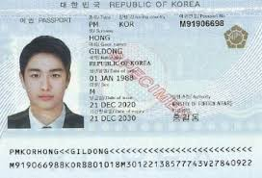
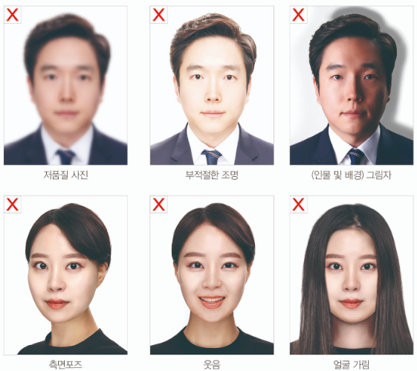
음성 STT 처리 및 HWP 신청서 변환
2-2
음성 STT 처리 및 HWP 신청서 변환
AI 가이더스 문서 여권 이미지 확인 및 가이드
민원인의 여권 이미지 확인을 위한 프롬프트
이미지 업로드
문제 정의
여권 이미지 검증 사항
이미지 업로드
여권 이미지 확인 및 가이드 제공
여권 이미지 확인
AI GUIDERS

Slide 14
SECTION 03
향후 계획

Slide 15
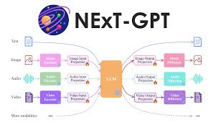
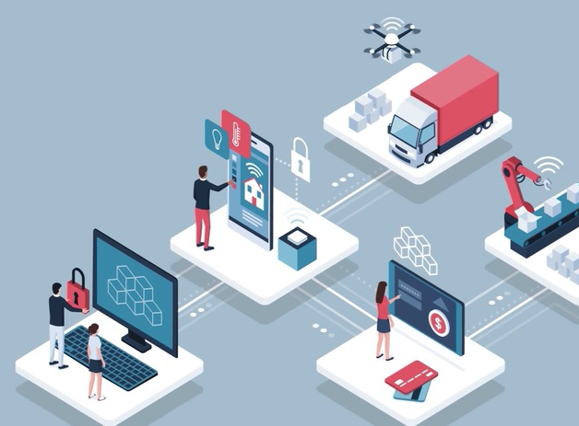
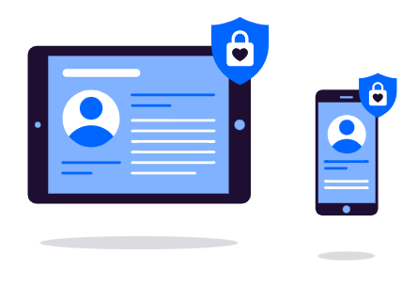
AI적용 범위의 확대
3-1
Multi-Modal LLM
민원 범위의 확장
개인 민감정보 처리
음성을 변환한 텍스트를 처리하는 것을 넘어 민원인의 상담 및 영상 음성 인식으로 상황에 맞는 민원 추천 및 진행 서비스
세무, 가족, 주민등록, 부동산, 주정차 과태료 등 다양한 영역의 민원으로 서비스를 확장하여 생성형AI를 통한 민원 업무 혁신
sLLM 등 해외 인프라를 활용하지 않는 방식의 모형을 직접 개발하여 민감정보를 다루는 민원 처리의 경우에도 처리 가능하도록 확대
AI GUIDERS

Slide 16
사업화 가능성
3-2
시대의 변화
고령화 시대, 기존의 방식에 익숙한 이용자 비중 ↑
LLM 등 생성형AI 기술은, 인간이 기존에 선호하던 방식으로 IT서비스 제공
다만, 서비스 및 UX 기획의 영역은 여전히 인간의 Design이 필요하며, 이러한 부분에서 꾸준한 사업화 수요가 존재할 것으로 예상
문서화 수요
민/관 공통적으로, 책임소재의 분명함과 행정처리의 효율성 등으로 인해 문서화 수요는 여전히 지속될 것으로 예상
다만 생성형AI의 등장으로, 인간이 직접 문서작업을 하는 빈도는 낮아짐
수요과 공급의 간극을 좁히는 기술 Provider로서 사업화 가능성 확인
AI GUIDERS

Slide 17
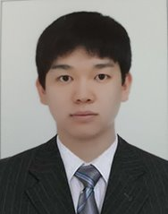
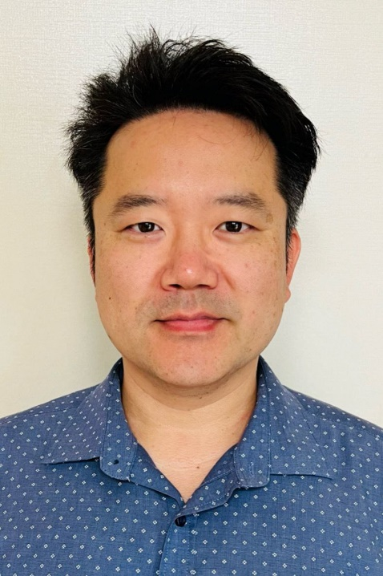
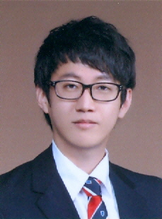
팀원 소개
조수현
정태환
한선범
프롬프트 엔지니어링
백엔드 개발
서버 구성 및 프론트엔드 개발
- 신한카드 데이터사이언티스트
- 성균관대학교 인공지능융합학과 박사 수료
- 성균관대학교 데이터사이언스 융합학과 석사 졸업
신한카드 AI서비스 개발
한양대학교 전자전기공학부
신한카드 데이터엔지니어
인하대학교 전자공학 졸업

Slide 18
THANK YOU

